Slide 1
Управление качеством РЭС
Общие сведения о системе управления качеством
Качество – совокупность свойств изделия, обусловливающих возможность его применения для удовлетворения требованиям потребителя.
Параметры объекта, характеризующие его качество, называют параметрами качества.
Качество изделия закладывается в его конструкцию при проектировании и изготовлении и оценивается в процессе эксплуатации.
Обеспечение планируемого качества и соответствующая корректировка параметров качества осуществляется на всех этапах жизненного цикла изделия (в соответствии с циклом Деминга).
Планирование
Выполнение
Изготовление
Проектирование изделия
Эксплуатация
Действие
Контроль
Этапы жизненного цикла изделия
Цикл Деминга

Slide 2
Общие сведения о системе управления качеством
Если все показатели качества изделия систематизированы и осуществляется комплексный подход к обеспечению и контролю качества на каждом этапе жизненного цикла, то можно говорить о наличии системы управления качеством.
Управление качеством
Контроль качества
Обеспечение качества
анализ
синтез
Управление качеством возможно только в том случае, если есть возможность управления факторами, воздействующими на рассматриваемый показатель качества.

Slide 3

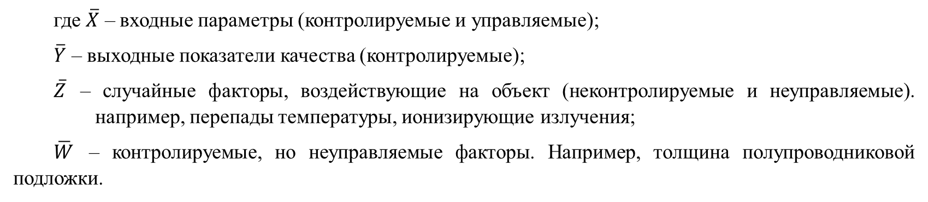



Общие сведения о системе управления качеством
Будем рассматривать объект управления качеством в виде черного ящика:
Управление
$$\overline{Z}$$
Учет
Объект
(ЧЯ)
$$\overline{X}$$
$$\overline{Y}$$
Контроль
$$\overline{W}$$
где $\overline{X}$ – входные параметры (контролируемые и управляемые);
$\overline{Y}$ – выходные показатели качества (контролируемые);
$\overline{Z}$ – случайные факторы, воздействующие на объект (неконтролируемые и неуправляемые). например, перепады температуры, ионизирующие излучения;
$\overline{W}$ – контролируемые, но неуправляемые факторы. Например, толщина полупроводниковой подложки.

Slide 4
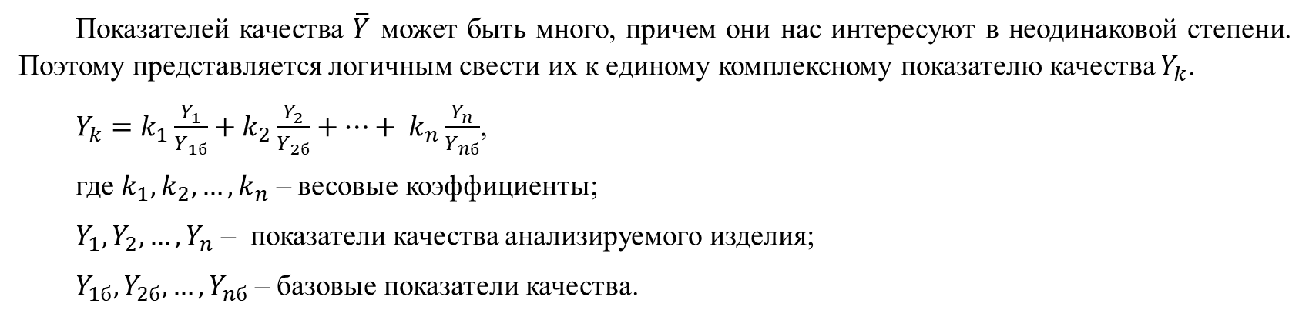
Общие сведения о системе управления качеством
Показателей качества $\overline{Y}$ может быть много, причем они нас интересуют в неодинаковой степени. Поэтому представляется логичным свести их к единому комплексному показателю качества$Y_{k}$.
$Y_{k}=k_{1}\frac{Y_{1}}{Y_{1б}}+k_{2}\frac{Y_{2}}{Y_{2б}}+…+ k_{n}\frac{Y_{n}}{Y_{nб}}$,
где $k_{1}, k_{2},…,k_{n}$ – весовые коэффициенты;
$Y_{1}, Y_{2}, …, Y_{n}$ – показатели качества анализируемого изделия;
$Y_{1б}, Y_{2б}, …, Y_{nб}$ – базовые показатели качества.
Система управления качеством рассматривает на каждом этапе жизненного цикла изделия только контролируемые и управляемые факторы с учетом неуправляемых, оказывающих влияние на показатели качества объекта управления.

Slide 5
Структурная схема системы управления качеством
В общем случае система управления качеством состоит из 3-х подсистем:
Управление
Обеспечение
X
V
Y
Контроль
Обобщенная структурная схема системы управления качеством

Slide 6
Структурная схема системы управления качеством
Под обеспечением качества понимается:
выбор технологического оборудования;
выбор режимов выполнения технологических операций;
выбор применяемых материалов, которые обеспечивают требуемые НТД (нормативно-технической документацией) показатели качества выпускаемых изделий.
Данная подсистема представляется в виде:
входа X (необходимая для выпуска продукции НТД, обслуживающий персонал, помещения, технологическое оборудование, материалы и т.д.);
процесса V (технологический процесс производства изделия);
выхода Y (готовое изделие, соответствующее требованиям к показателям его качества).
Под контролем качества понимается наличие требуемых показателей качества, методов и приборов для их контроля.
Под управлением качеством понимается совокупность квалифицированного персонала, программных и аппаратных средств, обеспечивающих выпуск продукции требуемого качества.

Slide 7
Структурная схема системы управления качеством
Управление
X
V
Y
Контроль X
Контроль X
Контроль X
Сохранение результатов,
сравнение результатов
с требуемыми значениями,
подготовка решения
Ограничения
Обратная связь
(решение)
Укрупненная структурная схема управления качеством технологического процесса

Slide 8

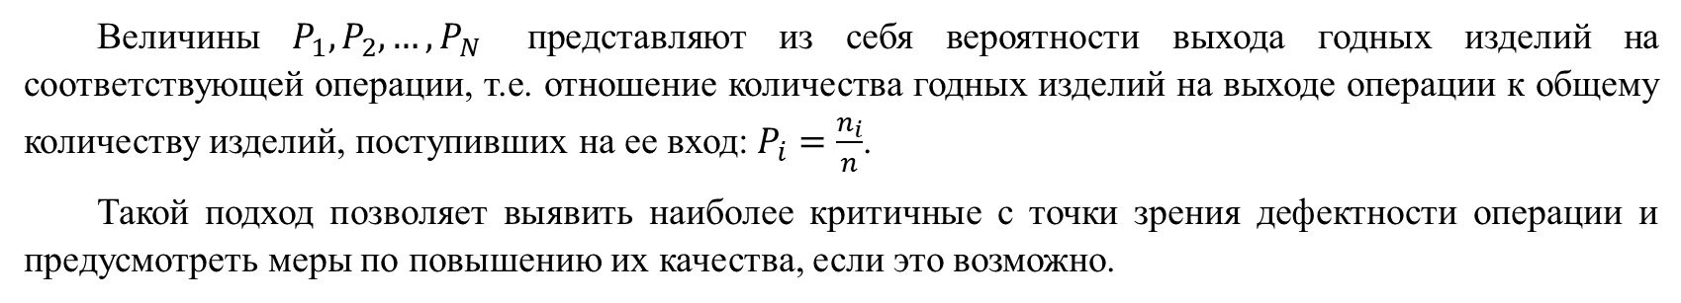



Структурная схема системы управления качеством
Для управления технологическим процессом последовательность операций удобно представлять в виде вероятностной схемы переходов:
Операция 1
$$P_{1}$$
Операция 2
$$P_{1}$$
$$P_{N−1}$$
Операция N
$$P_{N}$$
….
Величины $P_{1}, P_{2},…, P_{N}$ представляют из себя вероятности выхода годных изделий на соответствующей операции, т.е. отношение количества годных изделий на выходе операции к общему количеству изделий, поступивших на ее вход: $P_{i}=\frac{n_{i}}{n}$.
Такой подход позволяет выявить наиболее критичные с точки зрения дефектности операции и предусмотреть меры по повышению их качества, если это возможно.

Slide 9
Структурная схема системы управления качеством
Проектирование
Производство
Эксплуатация
O
К
O
К
O
К
У
У
У
Вход
Управляемый процесс
Выход
Анализ результатов
и решение о корректировке
Сравнение результатов
с НТД
Технические условия
Структурная схема управления качеством предприятия

Slide 10
Структурная схема системы управления качеством
На каждом из этапов жизненного цикла производится анализ отказавших изделий с целью установления причины брака.
Брак, возникший в результате несовершенства или несоблюдения норм проектирования, называют конструктивным.
Брак, возникший в результате несовершенства или нарушения установленного технологического процесса производства, называют производственным.
Брак, возникший в результате нарушения процесса эксплуатации, называют эксплуатационным.
Управляющие воздействия должны быть направлены на организацию работ по управлению качеством на соответствующем этапе.

Slide 11
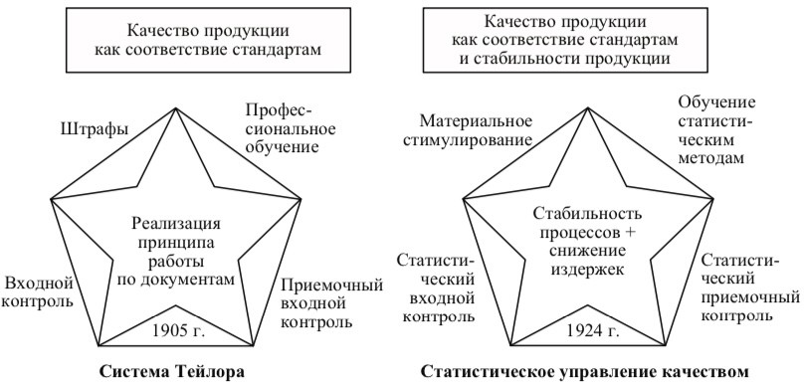
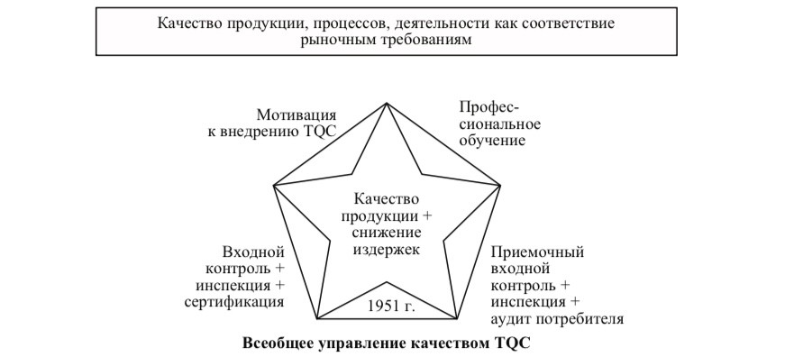
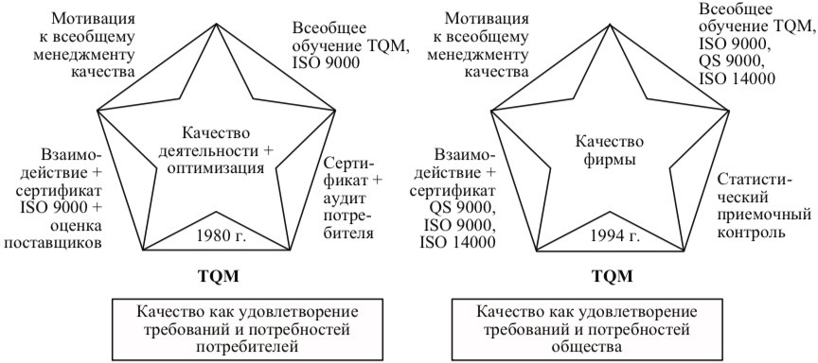
История развития систем управления качеством

Slide 12
Существующие системы управления качеством
Система тотального управления качеством
Тотальное качество (Total Quality (TQ)) – ориентированная на людей система менеджмента, целью которой является непрерывное повышение удовлетворенности потребителей при постоянном снижении реальной стоимости продукции или услуг. Такая система исключает возможность снижения качественных характеристик продукции в целях увеличения ее выпуска.
Система «ДЖИТ»
«JIT» (just in time) - представляет собой технологию, которая подразумевает снижение запаса материалов благодаря подаче деталей на каждый участок производства в тот момент, когда они там нужны.
Комплексная система управления качеством продукции (КСУКП)
Устанавливает, обеспечивает и поддерживает необходимый уровень качества продукции при ее разработке, производстве и эксплуатации, осуществляемый путем систематического контроля качества и целенаправленного воздействия на условия и факторы, влияющие на качество продукции.
Литература по теме

Slide 13
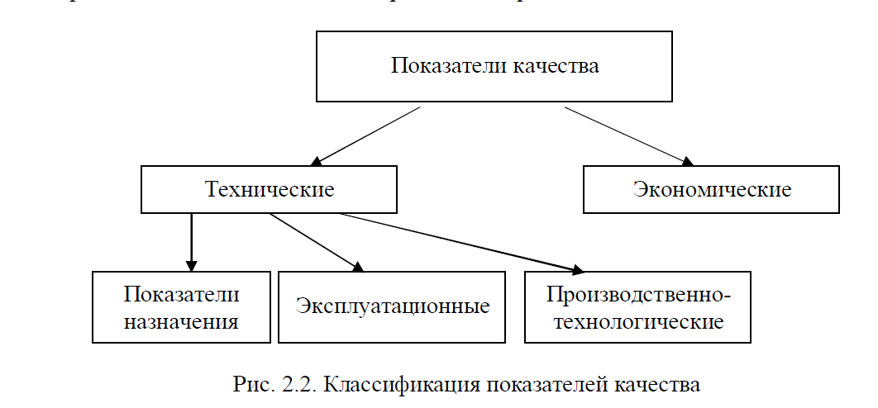
Основные показатели качества прибора

Slide 14
Основные показатели качества прибора
Показатели назначения включают в себя:
электрические параметры (излучаемая мощность, чувствительность,
быстродействие, частота и т. п.);
параметры функционального назначения (прием, передача, обработка сигналов);
показатели технической эффективности; классификационные показатели; условия эксплуатации;
масса-габаритные показатели;
удельные масса-габаритные показатели.
Удельные масса-габаритные показатели (например, удельная мощность источника питания, приходящаяся на единицу объема или массы) характеризуют конструктивную эффективность изделия и широко используются для сравнительной оценки вариантов конструкций объектов проектирования.

Slide 15
Основные показатели качества прибора
К показателям назначения электроизмерительных приборов относятся, например:
метрологические показатели: основная и дополнительная погрешности, пределы измерений, разрешающая способность;
динамические показатели: быстродействие, частотный диапазон и другие;
параметры входной и выходной цепи: входной и выходной ток, напряжение,
сопротивление, емкость, индуктивность, пульсация выходной величины (для источников питания);
условия эксплуатации: устойчивость к механическим воздействиям, температурный диапазон, влажность;
конструктивные показатели: габариты, масса, плотность заполнения конструкции.

Slide 16
Основные показатели качества прибора
К эксплуатационным показателям относятся:
показатели точности;
надежности (безотказности, долговечности, ремонтопригодности, сохраняемости);
эргономические показатели характеризуют степень приспособленности продукции к эксплуатации человеком;
эстетические показатели характеризуют композиционную целостность, информационную выразительность, рациональность формы и культуру производственного исполнения продукции;
показатели транспортабельности характеризуют степень приспособленности продукции к перемещению;
показатели безопасности характеризуют конструктивно-технические особенности продукции, обусловливающие безопасность обслуживающего персонала, сопрягаемых объектов и окружающей среды на всех режимах эксплуатации;
экологические показатели.
К производственно-технологическим показателям качества относятся: показатели технологичности, показатели унификации, патентно-правовые показатели, коэффициент дефектности, индекс качества продукции, индекс дефектности, процент выхода годных изделий.

Slide 17
Методы определения значений показателей качества продукции
Экспериментальный – предполагает обнаружение или измерения в результате опыта событий и объектов, обладающих определенными признаками.
Расчетный – предполагает вычисление значений показателей качества по значениям параметров продукции, найденным другими методами. Для этого необходимо иметь теоретические или экспериментальные зависимости показателей качества от параметров продукции.
Метод опросов в формах:
органолептический – основан на анализе реакции органов чувств человека без применения технических или регистрационных средств (при этом могут применяться технические средства, повышающие разрешающие способности органов чувств человека);
социологический. Основан на сборе и анализе мнений потребителей продукции.
экспертный. Основан на сборе и анализе мнений специалистов-экспертов.

Slide 18
Экспертный метод.
Основные этапы подготовки к проведению экспертизы
Определение количества экспертов.
При выборе размера экспертной группы учитывают следующие соображения:
при малом количестве экспертов каждый отдельный эксперт оказывает сильное влияние на результирующую оценку;
при большом количестве экспертов увеличивается время опроса и вероятность включения в группу экспертов, обладающих низкой квалификацией в данной отрасли.
На практике количество экспертов выбирают из допустимых погрешностей результирующих оценок. В группу экспертов включаются специалисты различных направлений (разработчики, конструкторы, технологи, специалисты по эксплуатации и др.). Это позволяет повысить объективность оценок. Основу экспертной группы составляют специалисты одной организации с привлечением отдельных специалистов из других организаций.
Выбор размаха балльной шкалы
С одной стороны, чем больше размах, тем точнее могут быть оценки, но, с другой стороны, большой размах затрудняет простановку оценок. На практике обычно используется 10-балльная шкала.

Slide 19
Основные этапы подготовки к проведению экспертизы
Составление анкет.
К анкетам предъявляются следующие основные требования:
вопросы не должны быть двусмысленными;
оцениваемые параметры должны быть расположены в случайном порядке;
к анкетам прилагается пояснительная записка, в которой излагается цель экспертизы и подробное описание объекта и оцениваемых параметров.
Для опроса используется итерационный метод, при использовании которого эксперты сначала знакомятся с априорной информацией. Затем к опросу привлекается первый эксперт, который оценивает параметры, перечисленные в анкете. Затем к опросу привлекается второй эксперт, после чего эксперты обмениваются информацией и корректируют свои оценки. Затем к опросу последовательно привлекаются следующие эксперты и процесс повторяется. В результате итерационный процесс уточнения оценок заканчивается после их стабилизации.

Slide 20
Основные этапы подготовки к проведению экспертизы
Формирование высококачественной группы экспертов.
Для этого оценки параметров качества каждого эксперта ранжируются:
1 ранг присваивается оценке, имеющей максимальную величину, 2 ранг – следующей по величине оценке, последний ранг – оценке, имеющей минимальную величину.
После этого оцениваются коэффициенты парной ранговой корреляции оценок всех экспертов (согласованность мнений экспертов).
Проверяется значимость коэффициентов ранговой корреляции. На основе значимых коэффициентов корреляции строится граф связей между экспертами. Вершинами графа являются имена экспертов. Из полученного графа выделяются вершины, имеющие между собой значимые связи. Такие вершины представляют из себя высококачественную группу экспертов. Вершины, не имеющие связей с остальными, в высококачественную группу не включаются.
Согласованность мнений экспертов в высококачественной группе оценивается коэффициентом конкордации (0…1), 0 – полная рассогласованность, 1 – полная согласованность мнений. При этом статистическая значимость коэффициента конкордации также проверяется.

Slide 21
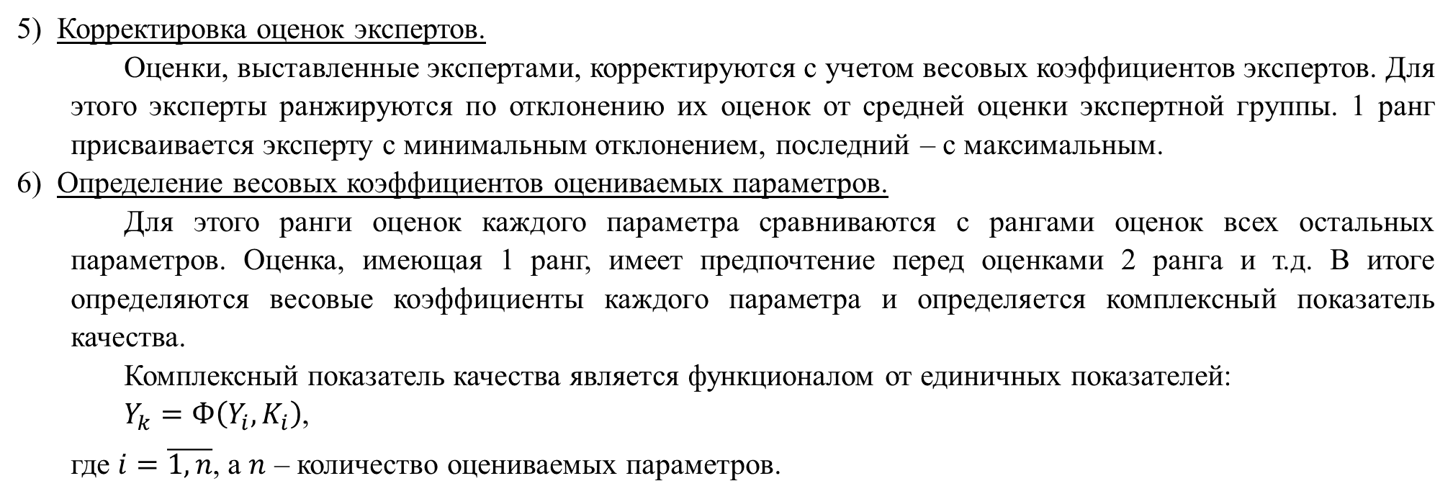
Основные этапы подготовки к проведению экспертизы
Корректировка оценок экспертов.
Оценки, выставленные экспертами, корректируются с учетом весовых коэффициентов экспертов. Для этого эксперты ранжируются по отклонению их оценок от средней оценки экспертной группы. 1 ранг присваивается эксперту с минимальным отклонением, последний – с максимальным.
Определение весовых коэффициентов оцениваемых параметров.
Для этого ранги оценок каждого параметра сравниваются с рангами оценок всех остальных параметров. Оценка, имеющая 1 ранг, имеет предпочтение перед оценками 2 ранга и т.д. В итоге определяются весовые коэффициенты каждого параметра и определяется комплексный показатель качества.
Комплексный показатель качества является функционалом от единичных показателей:
$Y_{k}=Ф\left(Y_{i},K_{i}\right)$,
где $i=\overline{1,n}$, а $n$ – количество оцениваемых параметров.

Slide 22

Основные этапы подготовки к проведению экспертизы
Функционал от единичных показателей должен удовлетворять следующим требованиям:
чувствительность; монотонность; репрезентативность; нормированность; сравнимость результатов комплексной оценки.
Обычно используется модель вида:
$$\frac{Y_{i}}{Y_{iб}}=Y_{iед}$$
$$Y_{k}={\left(K_{1}Y_{1ед}^{α}+K_{2}Y_{2ед}^{α}+…+K_{n}Y_{nед}^{α}\right)}^{\frac{1}{α}}$$
$$K_{1}+K_{2}+…+K_{n}=1$$
$α=1$:
$$Y_{k}=K_{1}∙Y_{1ед}+K_{2}∙Y_{2ед}+…+K_{n}∙Y_{nед}$$
$α=2$:
$$Y_{k}=\sqrt{K_{1}∙Y_{1ед}^{2}+K_{2}∙Y_{2ед}^{2}+…+K_{n}∙Y_{nед}^{2}}$$
$α=−1$:
$$Y_{k}=\frac{1}{K_{1}∙\frac{1}{Y_{1ед}}+K_{2}∙\frac{1}{Y_{2ед}}+…+K_{n}∙\frac{1}{Y_{nед}}}$$

Slide 23
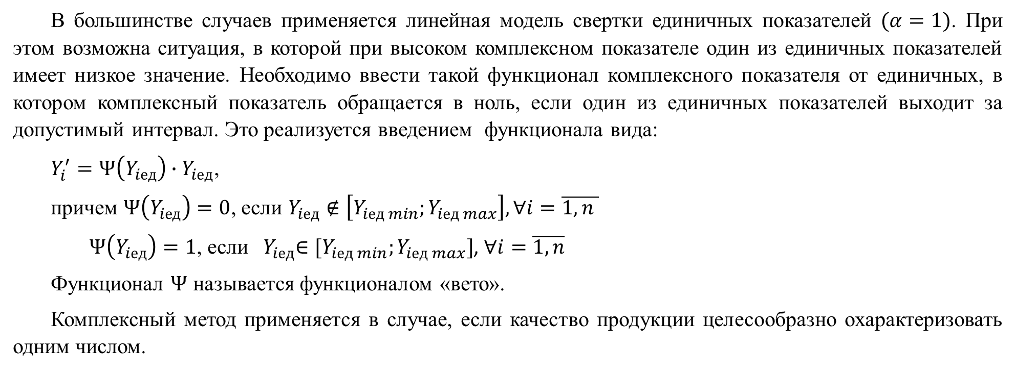
Основные этапы подготовки к проведению экспертизы
В большинстве случаев применяется линейная модель свертки единичных показателей $(α=1)$. При этом возможна ситуация, в которой при высоком комплексном показателе один из единичных показателей имеет низкое значение. Необходимо ввести такой функционал комплексного показателя от единичных, в котором комплексный показатель обращается в ноль, если один из единичных показателей выходит за допустимый интервал. Это реализуется введением функционала вида:
$Y_{i}^{′}=Ψ\left(Y_{iед}\right)∙Y_{iед}$,
причем $Ψ\left(Y_{iед}\right)=0$, если $Y_{iед}∉\left[Y_{iед min};Y_{iед max}\right],∀i=\overline{1,n }$
$Ψ\left(Y_{iед}\right)=1$, если ${ Y}_{iед}∈[Y_{iед min};Y_{iед max}]$, $∀i=\overline{1,n}$
Функционал $Ψ$ называется функционалом «вето».
Комплексный метод применяется в случае, если качество продукции целесообразно охарактеризовать одним числом.
Литература по теме

Slide 24
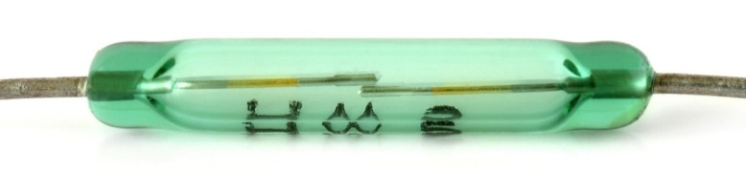
Применение экспертного метода для определения доминирующих технологических параметров ТП производства герконов
Герметизированный магнитоуправляемый контакт (герко́н) — элемент электрической цепи, изменяющий ее состояние посредством механического замыкания или размыкания при воздействии управляющего магнитного поля на герметически изолированные от окружающей среды контакт-детали, совмещающие функции участков электрических и магнитных цепей.
Технологический процесс изготовления герконов включает контроль электрических параметров. Контроль проводится с целью отбраковки герконов, не соответствующих требованиям к показателям назначения: магнитодвижущей силе срабатывания (F_{cpaб}), магнитодвижущей силе отпускания (F_{Oтп}), зависящим от диэлектрической проницаемости материала корпуса.
Необходимо определить доминирующие технологические факторы, влияющие на магнитную проницаемость материала.

Slide 25
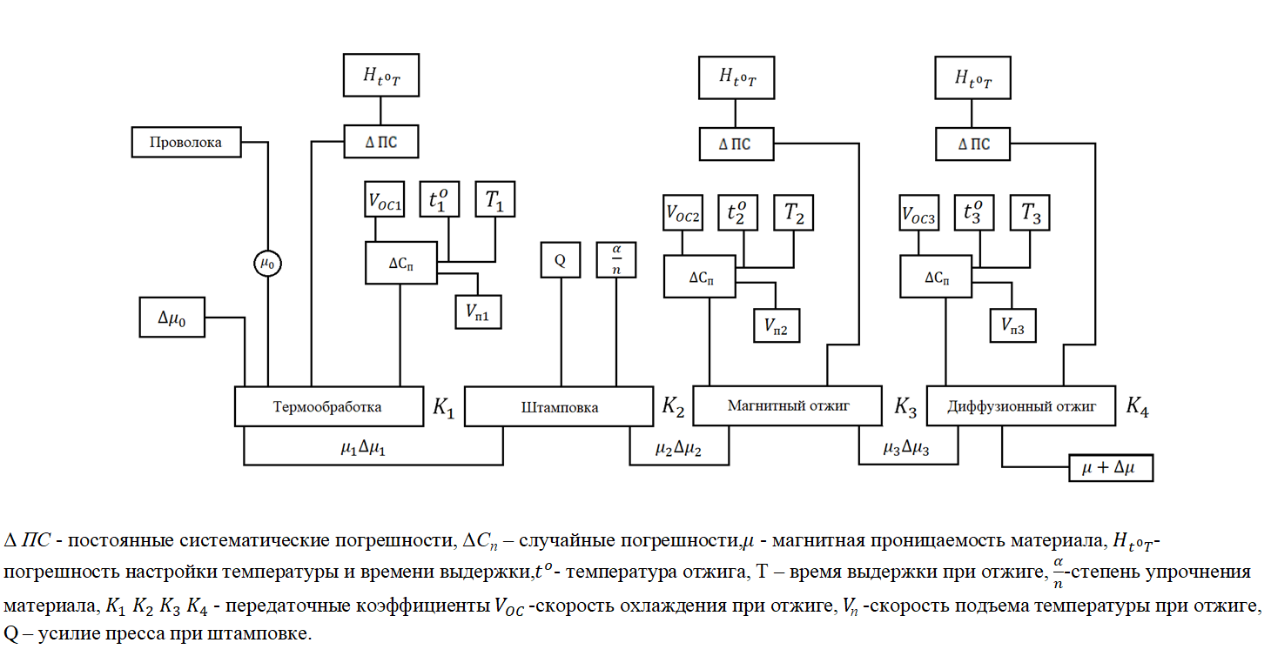
Применение экспертного метода для определения доминирующих технологических параметров ТП производства герконов
Необходимо выбрать доминирующие технологические параметры, влияющие на магнитную проницаемость материала.
Формируются 2 группы экспертов. Первая – специалисты, не принимающие непосредственного участия в изготовлении прибора (теоретики, конструкторы и др.) Вторая – специалисты, принимающие непосредственное участие в изготовлении (технологи цеха, отдела и др.)
На основе результатов опроса составляются таблицы ранжирования технологических параметров для обеих групп экспертов.
Перечень и условные обозначения технологических параметров – согласно структурной схеме формирования магнитной проницаемости.
Структурная схема формирования магнитной проницаемости

Slide 26
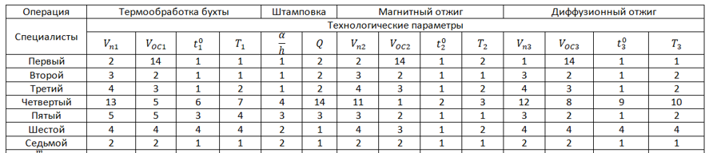
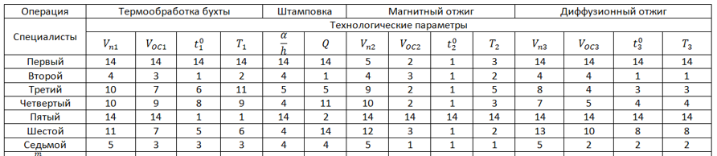
Таблицы ранжирования технологических параметров для первой и второй групп экспертов

Slide 27
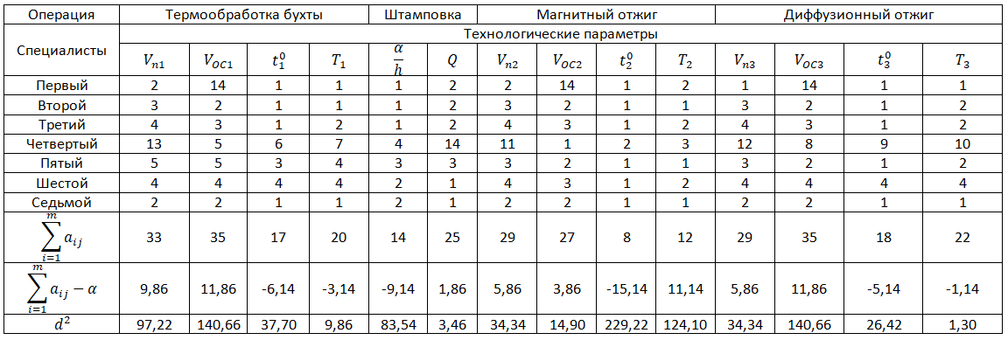
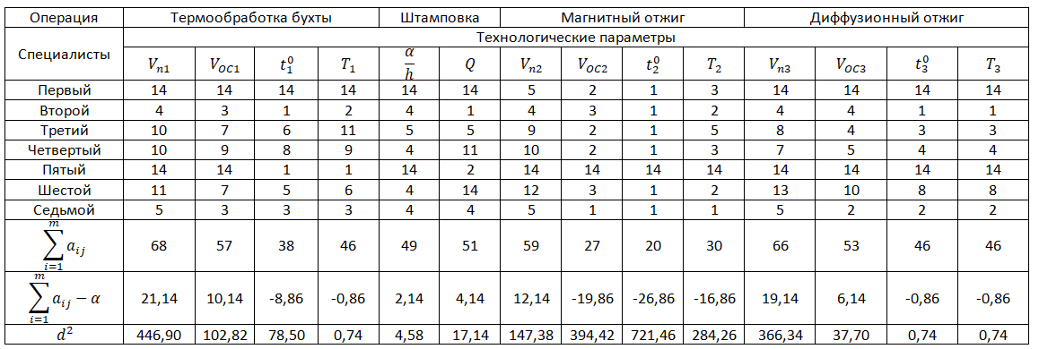
Таблицы ранжирования технологических параметров для первой и второй групп экспертов

Slide 28



По результатам опроса первой группы специалистов рассчитываются:
-суммы рангов, среднее значение суммы рангов, квадраты отклонений. Результаты занесены в таблицу 1;
-сумма квадратов отклонений:
-коэффициент конкордации:
-значение
Табличное значение для 5%-го уровня значимости и числа степеней свободы f=n-1=13 равно 22,4.
Коэффициент конкордации не значим. Согласованность мнений первой группы специалистов отсутствует.

Slide 29



По результатам опроса второй группы специалистов рассчитываются:
-суммы рангов, среднее значение суммы рангов, квадраты отклонений. Результаты занесены в таблицу 2;
-сумма квадратов отклонений:
-коэффициент конкордации:
-значение
Табличное значение для 5%-го уровня значимости и числа степеней свободы f=n-1=13 равно 22,4. Коэффициент конкордации значим.
Согласованность мнений специалистов существует. Следовательно выбор доминирующих технологический параметров проводится по результатам опроса второй группы специалистов.

Slide 30
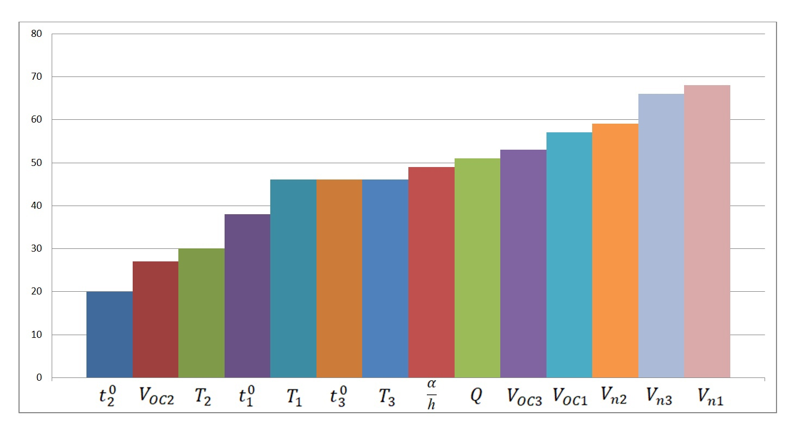
Диаграмма распределения параметров ТП, влияющих на магнитную проницаемость
Доминирующими технологическими параметрами являются: температура отжига, скорость охлаждения и время выдержки на операции «Магнитный отжиг».

Slide 31
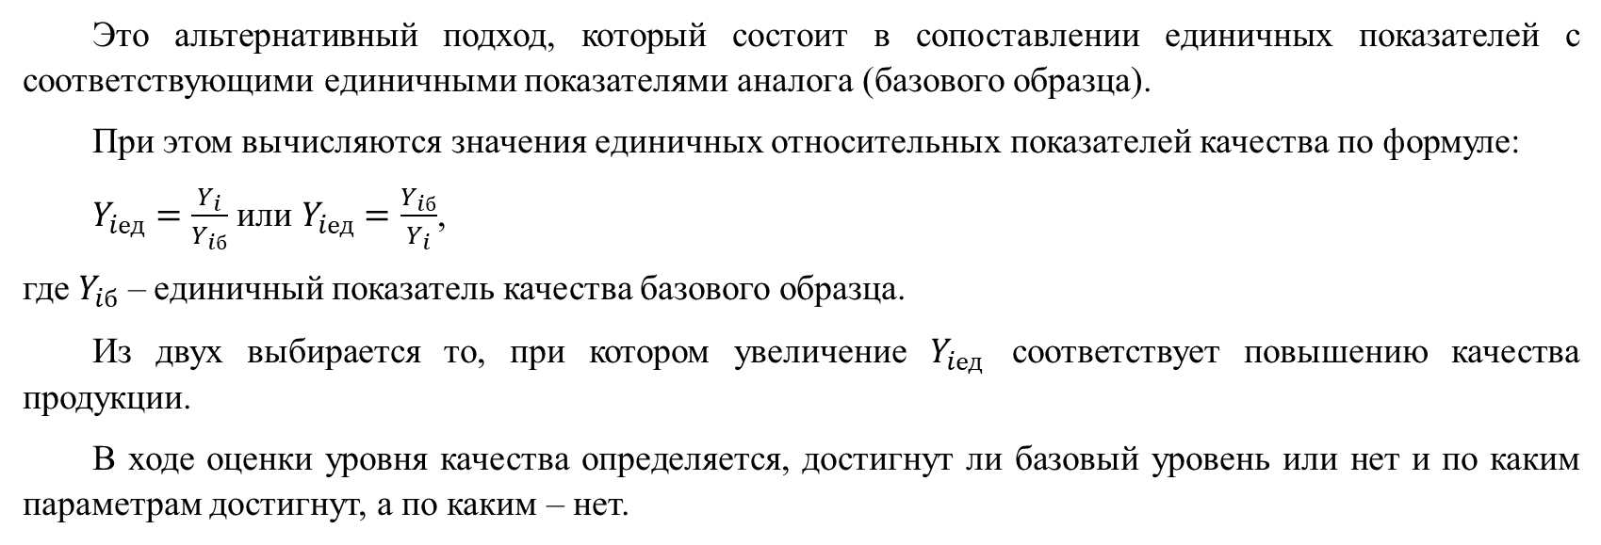
Дифференциальный метод оценки качества
Это альтернативный подход, который состоит в сопоставлении единичных показателей с соответствующими единичными показателями аналога (базового образца).
При этом вычисляются значения единичных относительных показателей качества по формуле:
$Y_{iед}=\frac{Y_{i}}{Y_{iб}}$или $Y_{iед}=\frac{Y_{iб}}{Y_{i}}$,
где $Y_{iб}$– единичный показатель качества базового образца.
Из двух выбирается то, при котором увеличение $Y_{iед}$ соответствует повышению качества продукции.
В ходе оценки уровня качества определяется, достигнут ли базовый уровень или нет и по каким параметрам достигнут, а по каким – нет.

Slide 32
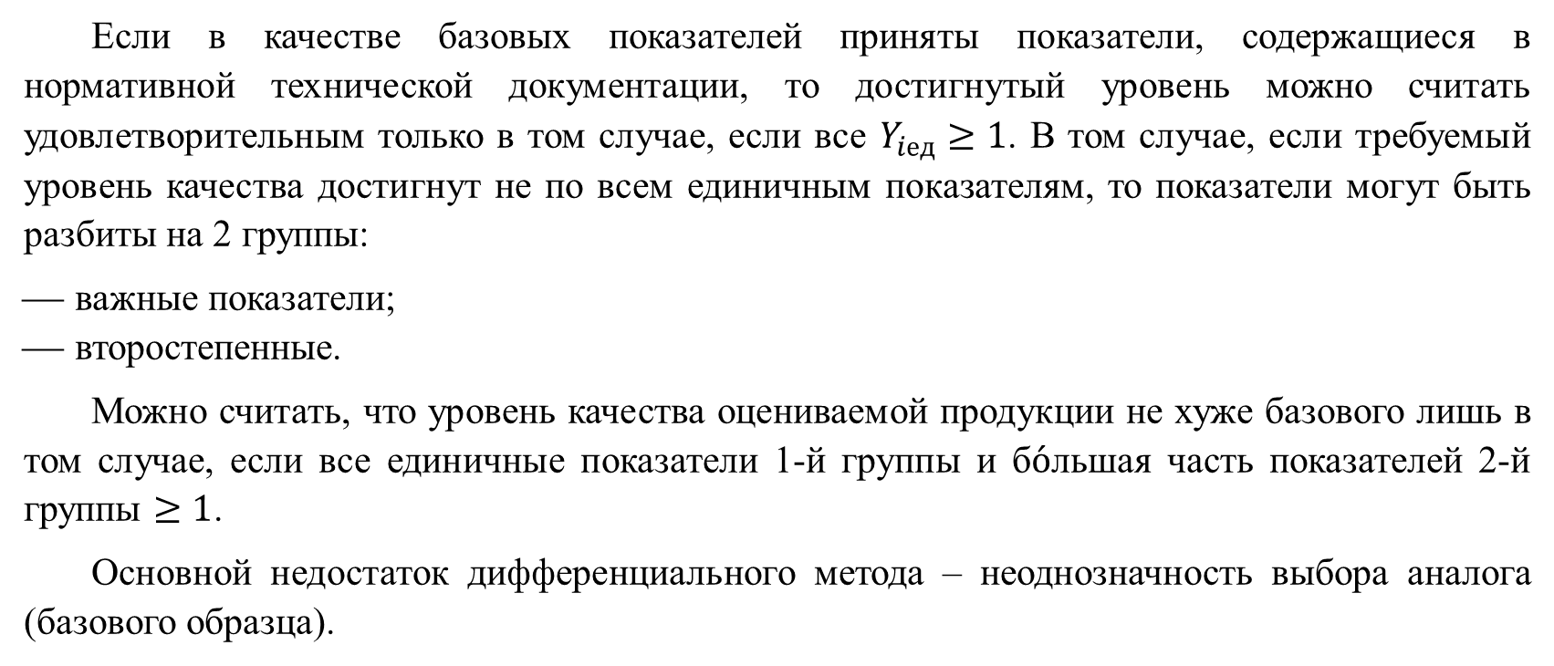
Дифференциальный метод оценки качества
Если в качестве базовых показателей приняты показатели, содержащиеся в нормативной технической документации, то достигнутый уровень можно считать удовлетворительным только в том случае, если все $Y_{iед}≥1$. В том случае, если требуемый уровень качества достигнут не по всем единичным показателям, то показатели могут быть разбиты на 2 группы:
важные показатели;
второстепенные.
Можно считать, что уровень качества оцениваемой продукции не хуже базового лишь в том случае, если все единичные показатели 1-й группы и б$\acute{о}$льшая часть показателей 2-й группы $≥1$.
Основной недостаток дифференциального метода – неоднозначность выбора аналога (базового образца).

Slide 33

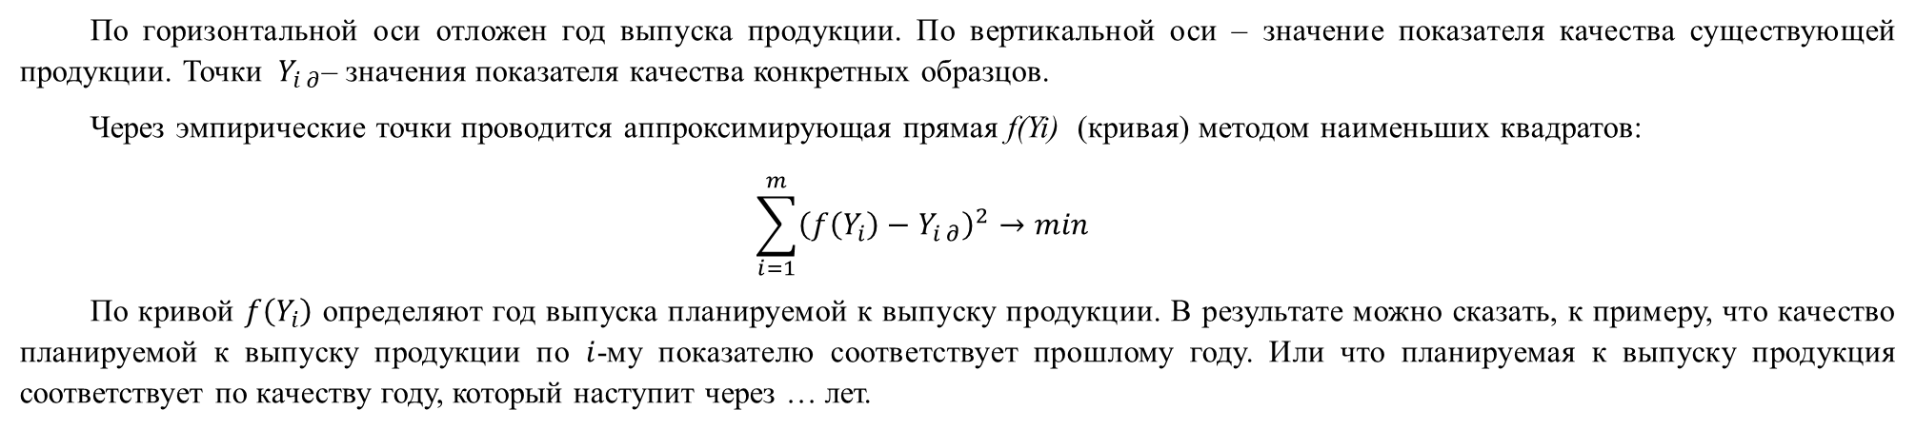



Временные оценки уровня качества
Суть метода сводится к определению года выпуска продукции соответствующего качества.
$$Y_{i}$$
$$f\left(Y_{i}\right)$$
$$Y_{i ∂}$$
1
2
$$t, годы$$
По горизонтальной оси отложен год выпуска продукции. По вертикальной оси – значение показателя качества существующей продукции. Точки ${ Y}_{i ∂}$– значения показателя качества конкретных образцов.
Через эмпирические точки проводится аппроксимирующая прямая f(Yi) (кривая) методом наименьших квадратов:
$$\sum_{i=1}^{m}{{\left(f\left(Y_{i}\right)−Y_{i ∂}\right)}^{2}}→min$$
По кривой $f\left(Y_{i}\right)$ определяют год выпуска планируемой к выпуску продукции. В результате можно сказать, к примеру, что качество планируемой к выпуску продукции по $i$-му показателю соответствует прошлому году. Или что планируемая к выпуску продукция соответствует по качеству году, который наступит через … лет.

Slide 34






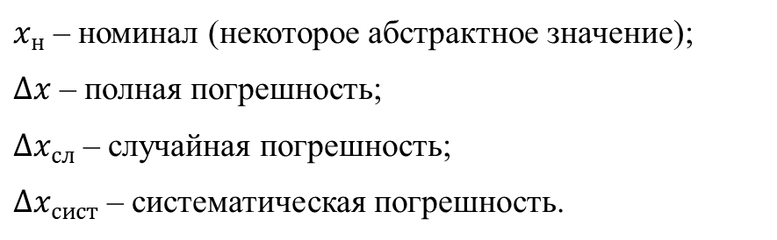


Точность РЭС
Точность прибора – степень соответствия действительного значения параметра его номинальному значению. Количественная точность характеризуется противоположной характеристикой, т.е. погрешностью.
$$φ\left(x\right)$$
$x_{н}$ – номинал (некоторое абстрактное значение);
$Δx$ – полная погрешность;
$Δx_{сл}$ – случайная погрешность;
$Δx_{сист}$ – систематическая погрешность.
$$x_{н}$$
$$M$$
$$x_{i}$$
$$x$$
$$Δx_{сист}$$
$$Δx_{сл}$$
$$Δx$$
Погрешность параметра прибора – разница между действительным значением и номиналом. Эта погрешность складывается из двух составляющих:
систематической – разница между математическим ожиданием и номиналом;
случайной – разница между действительным значением параметра и номиналом.

Slide 35
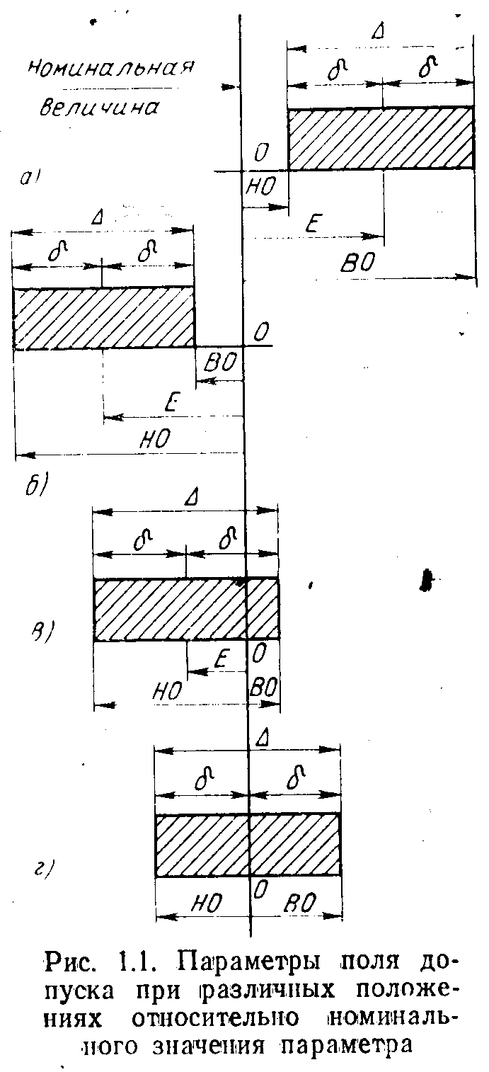
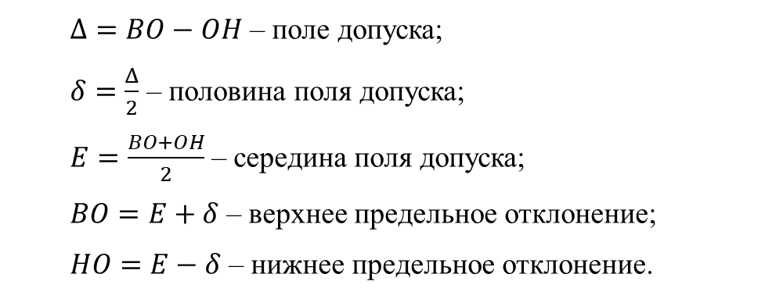
Точность РЭС
В радиоэлектронике и машиностроении точность принято характеризовать допуском. Это такое установленное опытом или расчетом допустимое поле значений параметров прибора, при котором изделие способно выполнять заданные функции, сохраняя свои показательные значения в течение заданного времени в определенных условиях.
Исходя из назначения различают допуски:
производственный;
эксплуатационный;
ремонтный.
Допуск принято характеризовать верхним (ВО) и нижним (НО) предельными отклонениями от номинального значения параметра или величиной поля допуска ∆, координатой его середины Е и половиной поля допуска δ (рис. 1.1). Эти величины связаны между собой следующими соотношениями:
$Δ=BO−OH$– поле допуска;
$δ=\frac{Δ}{2}$ – половина поля допуска;
$E=\frac{BO+OH}{2}$ – середина поля допуска;
$BO=E+δ$ – верхнее предельное отклонение;
$HO=E−δ$ – нижнее предельное отклонение.

Slide 36

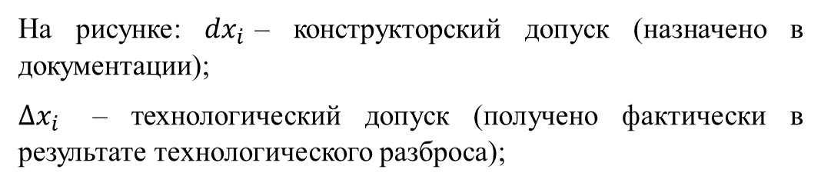

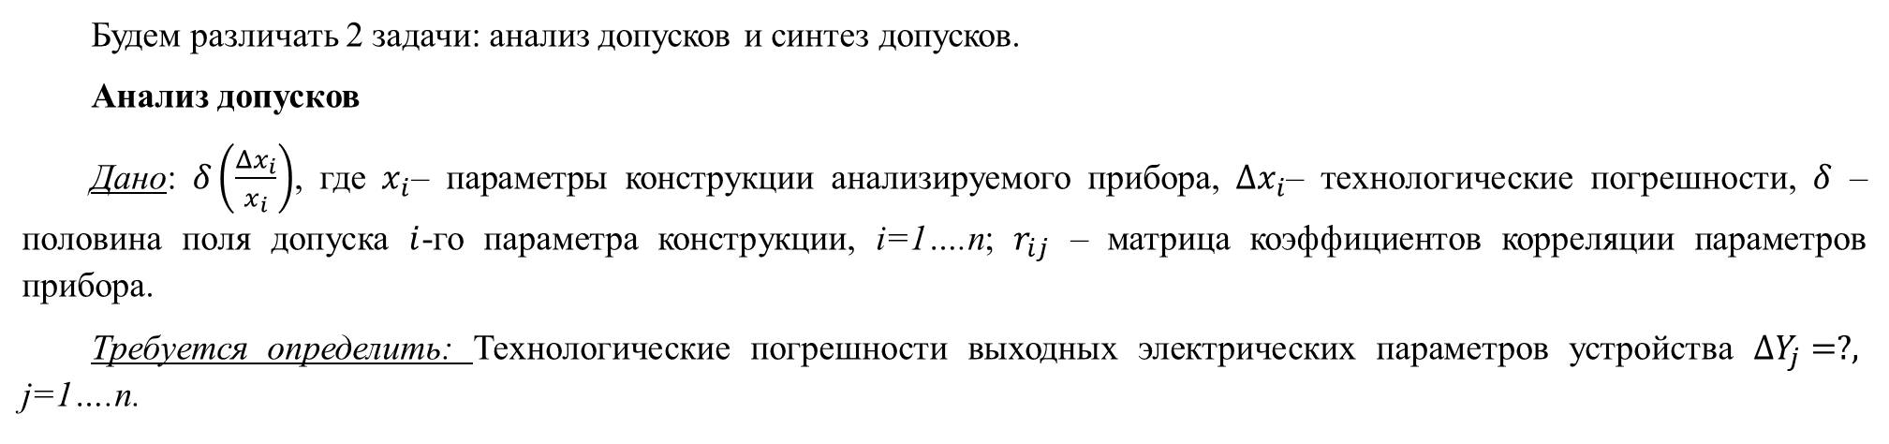






Анализ точности. Аналитический вероятностный метод
Будем различать 2 задачи: анализ допусков и синтез допусков.
Анализ допусков
Дано: $δ\left(\frac{Δx_{i}}{x_{i}}\right)$, где $x_{i}$– параметры конструкции анализируемого прибора, $Δx_{i}$– технологические погрешности, $δ$ – половина поля допуска $i$-го параметра конструкции, i=1….n; $r_{ij}$ – матрица коэффициентов корреляции параметров прибора.
Требуется определить: Технологические погрешности выходных электрических параметров устройства $ΔY_{j}=?,$ j=1….n.
$$φ\left(x_{i}\right)$$
На рисунке: $dx_{i}$– конструкторский допуск (назначено в документации);
$Δx_{i}$ – технологический допуск (получено фактически в результате технологического разброса);
$$σ$$
брак
$$99.73\%$$
$$x_{н}$$
$$M$$
$$x_{i}$$
$$dx_{i}$$
$$Δx_{i}$$

Slide 37
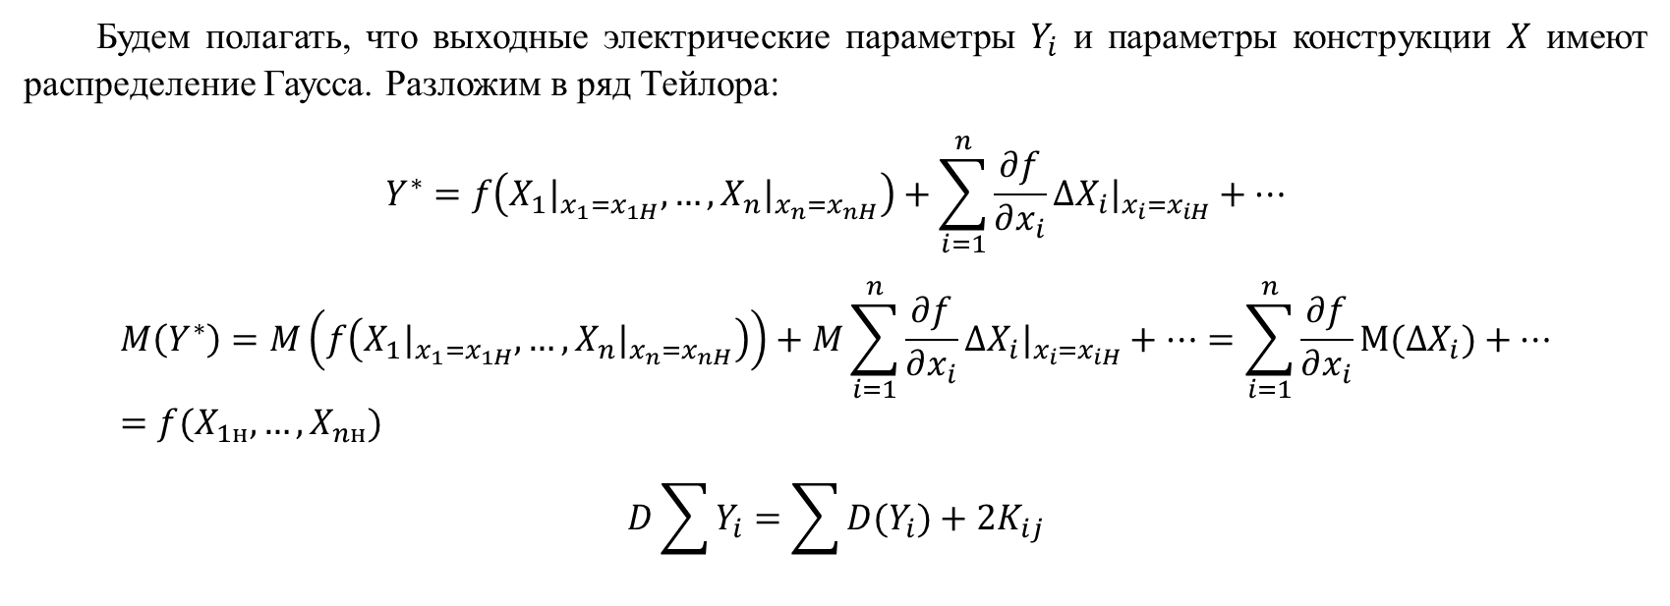
Анализ точности. Аналитический вероятностный метод.
Будем полагать, что выходные электрические параметры $Y_{i}$ и параметры конструкции $X$ имеют распределение Гаусса. Разложим в ряд Тейлора:
$$Y^{∗}=f\left({X_{1}|}_{x_{1}=x_{1H}}, …, {X_{n}|}_{x_{n}=x_{nH}}\right)+\sum_{i=1}^{n}{\frac{∂f}{∂x_{i}}Δ{X_{i}|}_{x_{i}=x_{iH}}+…}$$
$$M\left(Y^{∗}\right)=M\left(f\left({X_{1}|}_{x_{1}=x_{1H}}, …, {X_{n}|}_{x_{n}=x_{nH}}\right)\right)+M\sum_{i=1}^{n}{\frac{∂f}{∂x_{i}}Δ{X_{i}|}_{x_{i}=x_{iH}}+…}=\sum_{i=1}^{n}{\frac{∂f}{∂x_{i}}M(ΔX_{i})+…}=f(X_{1н},…,X_{nн})$$
$$D\sum{Y_{i}}=\sum{D(Y_{i})}+2K_{ij}$$

Slide 38
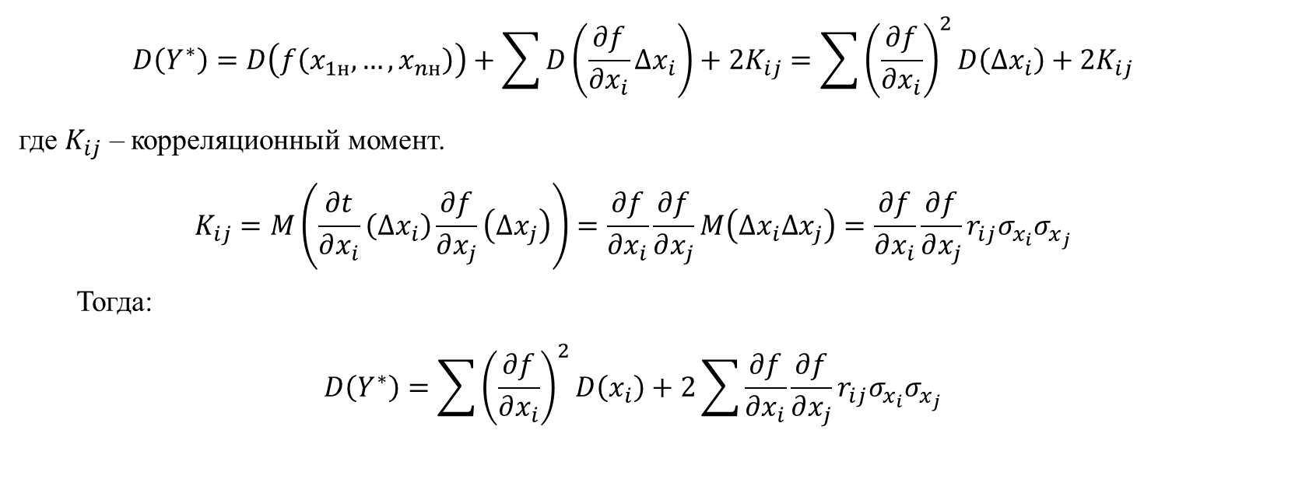
Анализ точности. Аналитический вероятностный метод.
$$D\left(Y^{∗}\right)=D\left(f\left(x_{1н},…,x_{nн}\right)\right)+\sum{D}\left(\frac{∂f}{∂x_{i}}Δx_{i}\right)+2K_{ij}=\sum{{\left(\frac{∂f}{∂x_{i}}\right)}^{2}}D\left(Δx_{i}\right)+2K_{ij}$$
где $K_{ij}$ – корреляционный момент.
$$K_{ij}=M\left(\frac{∂t}{∂x_{i}}\left(Δx_{i}\right)\frac{∂f}{∂x_{j}}\left(Δx_{j}\right)\right)=\frac{∂f}{∂x_{i}}\frac{∂f}{∂x_{j}}M\left(Δx_{i}Δx_{j}\right)=\frac{∂f}{∂x_{i}}\frac{∂f}{∂x_{j}}r_{ij}σ_{x_{i}}σ_{x_{j}}$$
Тогда:
$$D\left(Y^{∗}\right)=\sum{{\left(\frac{∂f}{∂x_{i}}\right)}^{2}D\left(x_{i}\right)+2\sum{\frac{∂f}{∂x_{i}}\frac{∂f}{∂x_{j}}r_{ij}σ_{x_{i}}σ_{x_{j}}}}$$

Slide 39
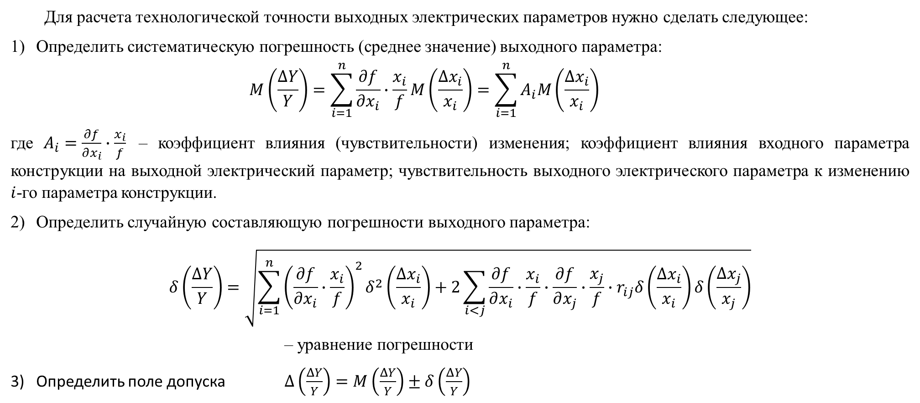
Анализ точности. Аналитический вероятностный метод
Для расчета технологической точности выходных электрических параметров нужно сделать следующее:
Определить систематическую погрешность (среднее значение) выходного параметра:
$$M\left(\frac{ΔY}{Y}\right)=\sum_{i=1}^{n}{\frac{∂f}{∂x_{i}}∙\frac{x_{i}}{f}M\left(\frac{Δx_{i}}{x_{i}}\right)=\sum_{i=1}^{n}{A_{i}M\left(\frac{Δx_{i}}{x_{i}}\right)} }$$
где $A_{i}=\frac{∂f}{∂x_{i}}∙\frac{x_{i}}{f}$ – коэффициент влияния (чувствительности) изменения; коэффициент влияния входного параметра конструкции на выходной электрический параметр; чувствительность выходного электрического параметра к изменению $i$-го параметра конструкции.
Определить случайную составляющую погрешности выходного параметра:
$$δ\left(\frac{ΔY}{Y}\right)=\sqrt{\sum_{i=1}^{n}{{\left(\frac{∂f}{∂x_{i}}∙\frac{x_{i}}{f}\right)}^{2}δ^{2}\left(\frac{Δx_{i}}{x_{i}}\right)+2\sum_{i<j}{\frac{∂f}{∂x_{i}}∙\frac{x_{i}}{f}∙\frac{∂f}{∂x_{j}}∙\frac{x_{j}}{f}∙r_{ij}δ\left(\frac{Δx_{i}}{x_{i}}\right)δ\left(\frac{Δx_{j}}{x_{j}}\right)}}}$$
– уравнение погрешности
Определить поле допуска $Δ\left(\frac{ΔY}{Y}\right)=M\left(\frac{ΔY}{Y}\right)±δ\left(\frac{ΔY}{Y}\right)$

Slide 40
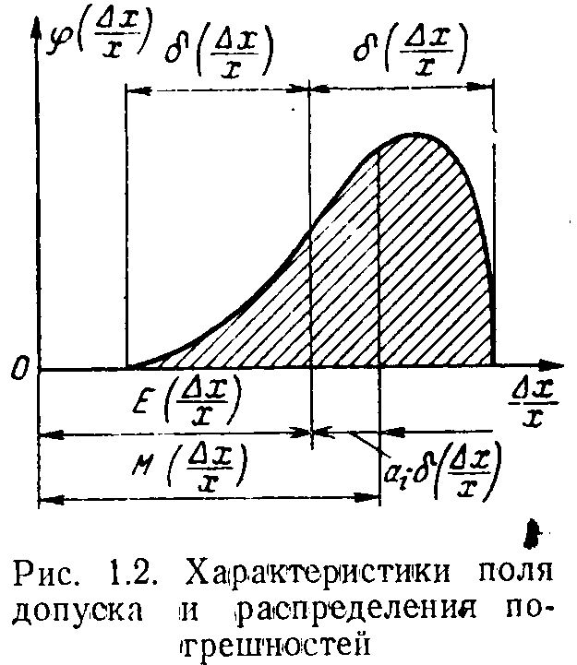


Анализ точности. Аналитический вероятностный метод.
Общий случай (распределение не подчиняется закону Гаусса)
где a —коэффициент относительной асимметрии распре­деления отклонений в поле допуска; δ(∆х/х) и Е(∆х/х) — половина поля допуска и координата его середины.

Slide 41
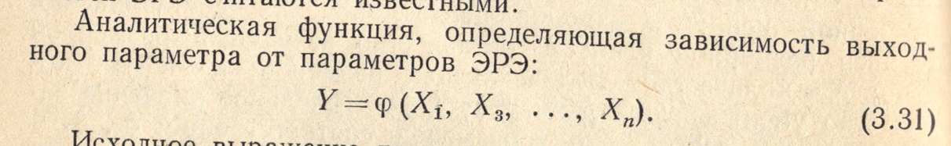
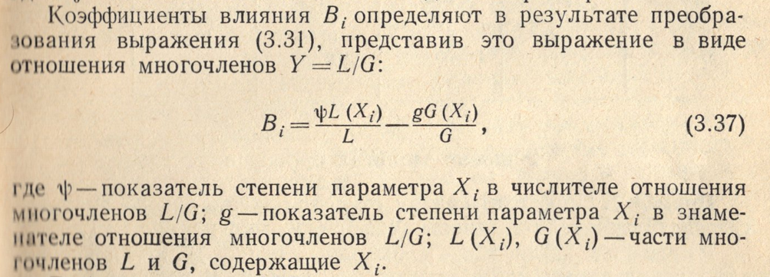
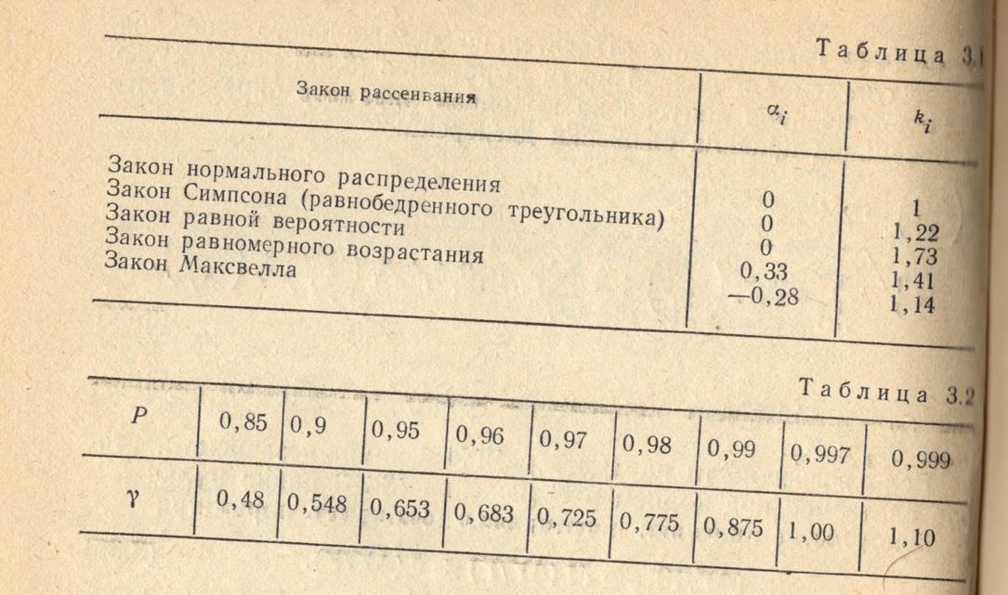
Анализ точности. Аналитический вероятностный метод.
Общий случай (распределение не подчиняется закону Гаусса)
Коэффициенты α_{i}, k_{i}, γ выбираются из таблиц:

Slide 42
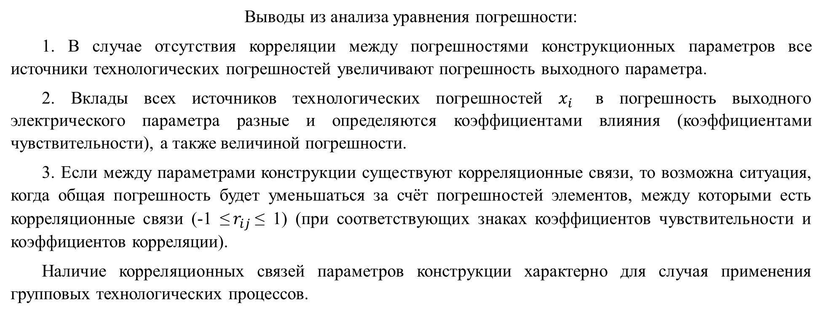
Анализ точности. Аналитический вероятностный метод
Выводы из анализа уравнения погрешности:
1. В случае отсутствия корреляции между погрешностями конструкционных параметров все источники технологических погрешностей увеличивают погрешность выходного параметра.
2. Вклады всех источников технологических погрешностей $x_{i}$ в погрешность выходного электрического параметра разные и определяются коэффициентами влияния (коэффициентами чувствительности), а также величиной погрешности.
3. Если между параметрами конструкции существуют корреляционные связи, то возможна ситуация, когда общая погрешность будет уменьшаться за счёт погрешностей элементов, между которыми есть корреляционные связи (-1 ≤$r_{ij}$≤ 1) (при соответствующих знаках коэффициентов чувствительности и коэффициентов корреляции).
Наличие корреляционных связей параметров конструкции характерно для случая применения групповых технологических процессов.

Slide 43

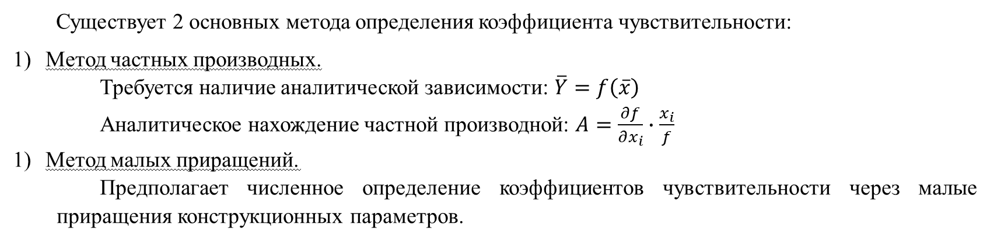

Методы определения коэффициентов чувствительности
Существует 2 основных метода определения коэффициента чувствительности:
Метод частных производных.
Требуется наличие аналитической зависимости: $\overline{Y}=f\left(\overline{x}\right)$
Аналитическое нахождение частной производной: $A=\frac{∂f}{∂x_{i}}∙\frac{x_{i}}{f}$
Метод малых приращений.
Предполагает численное определение коэффициентов чувствительности через малые приращения конструкционных параметров.
Y
$$ΔY$$
$$ΔX$$
X
Численное нахождение частной производной
Считается, что метод малых приращений применим при изменении параметров в пределах 5–8%.

Slide 44
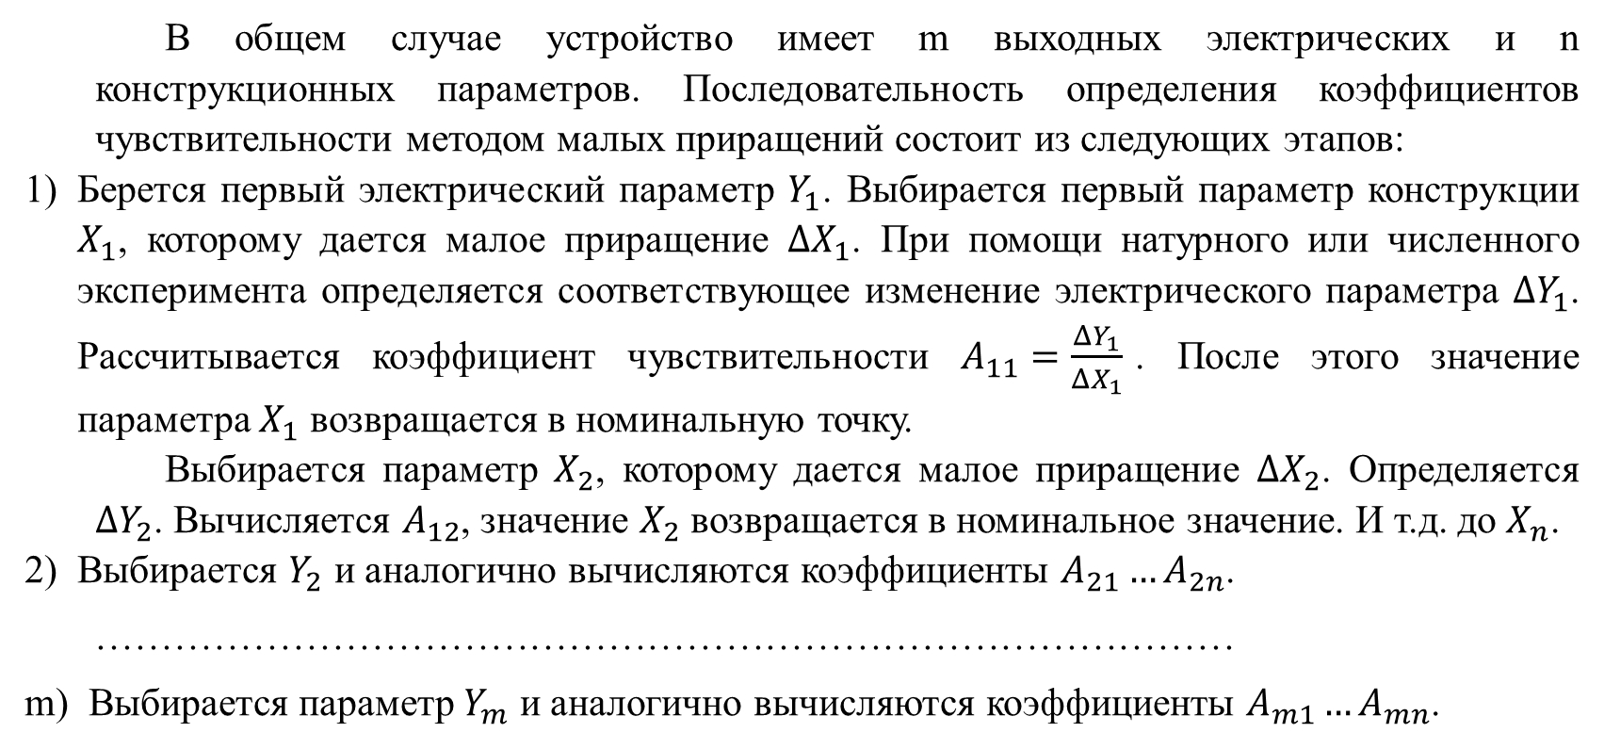
Методы определения коэффициентов чувствительности
В общем случае устройство имеет m выходных электрических и n конструкционных параметров. Последовательность определения коэффициентов чувствительности методом малых приращений состоит из следующих этапов:
Берется первый электрический параметр $Y_{1}$. Выбирается первый параметр конструкции $X_{1}$, которому дается малое приращение $ΔX_{1}$. При помощи натурного или численного эксперимента определяется соответствующее изменение электрического параметра $ΔY_{1}$. Рассчитывается коэффициент чувствительности $A_{11}=\frac{ΔY_{1}}{ΔX_{1}}$. После этого значение параметра $X_{1}$ возвращается в номинальную точку.
Выбирается параметр $X_{2}$, которому дается малое приращение $ΔX_{2}$. Определяется $ΔY_{2}$. Вычисляется $A_{12}$, значение $X_{2}$ возвращается в номинальное значение. И т.д. до $X_{n}$.
Выбирается $Y_{2}$ и аналогично вычисляются коэффициенты $A_{21}…A_{2n}$.
……………………………………………………………………………
m) Выбирается параметр $Y_{m}$ и аналогично вычисляются коэффициенты $A_{m1}…A_{mn}$.

Slide 45
Методы определения коэффициентов чувствительности
Методичка
Парфенов, Бадалов, Мешков
Взять метод преобразованных цепей и статистический метод
Литература по теме

